Slide 1
나만의 캘린더
작성자: 최정훈

Slide 2
목차
1.프로젝트 주제 선정(육하원칙)
2. 프로젝트 계획서(간트차트)
3. 요구사항 목록(엑셀)
4. 레이아웃(flutter 캡처)

Slide 3
1. 프로젝트 주제 선정(육하원칙), (1~4)
1) 누가 하는가? - “편리하게 일정을 세우고 기억하고 싶은 사람(It’s me)”
2) 언제 하는가? - “시간 제약 없이” (언제나)
3) 어디서 하는가? - “공간 제약 없이” (어디서나)
4) 무엇을 하는가? - “자신의 일정을 캘린더에 쉽게 입력할수 있고 시공간적인 제약 없이 편리하게 앱을 사용 가능하게 할 것”

Slide 4
1. 프로젝트 주제 선정(육하원칙), (5~6)
5) 왜 하는가? - “자잘한 일정을 가끔 까먹을때가 종종 있어서 피해를 보는 경우가 많아 이를 돕고 싶다”
6) 어떻게 하는가? - 사용자들의 요구사항 조사 -> 레이아웃(UI) -> 기능 -> 마무리

Slide 5
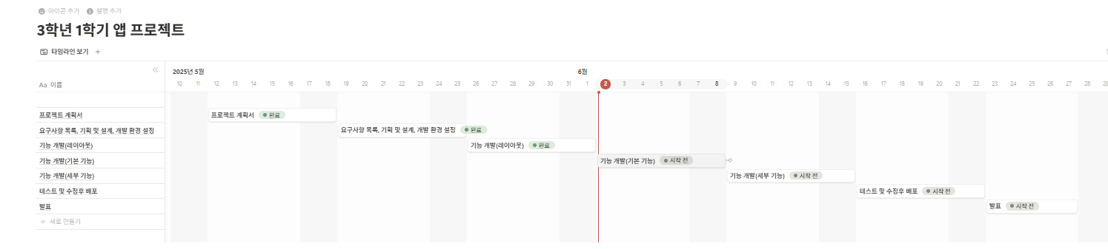
2. 프로젝트 계획서(간트차트) -> 진척도 시각화 개선 예정

Slide 6
2. 프로젝트 계획서(세부사항및 계획 진척도)
● 프로젝트 계획서 (5월 12일 ~ 5월 18일)
- 프로젝트 개요 작성 -> 6하원칙 (O)
- 개발 목표 및 방향 설정 (O)
- 계획서 작성 및 제출 (X) -> Notion으로 간트차트를 만들었지만 진척도 시각화를 개선 예정
● 요구사항 목록, 기획 및 설계, 개발 환경 설정 (5월 19일 ~ 5월 25일)
- 요구사항 도출 및 기능 목록 정리 (X) -> 요구사항 목록을 약식으로만 하고 엑셀화는 미흡 / 05.28에 미흡 부분 해결
- 화면 흐름 및 UI 구상 (O) 요구사항 미흡 -> 05.28에 날짜선택, 남은 일정 강조 추가
- 개발 환경 구축 및 설계 문서화 (O)
● 기능 개발(레이아웃) (5월 26일 ~ 6월 1일)
- 캘린더 기본 레이아웃 구성 (O)
- UI 틀 잡기 (달력 양식) (O)
- 화면 구성 완료 (X) -> 주말 강조 ui

Slide 7
2. 프로젝트 계획서(간트차트)
● 기능 개발(기본 기능) (6월 2일 ~ 6월 8일)
- 일정 등록/수정/삭제 등 기본 기능 구현
- 데이터 저장 처리
- 기능 통합 테스트
● 기능 개발(세부 기능) (6월 9일 ~ 6월 15일)
- 반복 일정/알림/검색 등 세부 기능 구현
- 모바일 대응 등 UX 개선
● 테스트 및 수정후 배포 (6월 16일 ~ 6월 22일)
- 기능별 테스트 수행
- 피드백 기반 수정
- 배포 준비 및 환경 구성
● 최종 발표자료 (6월 23일 ~ 6월 29일)
- 최종 발표자료 제작
- 발표

Slide 8
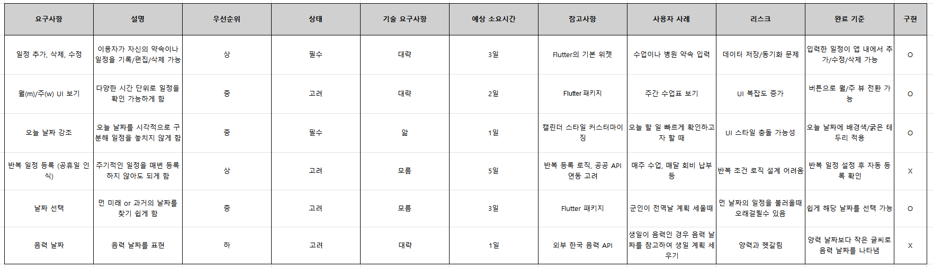
3. 요구사항 목록

Slide 9
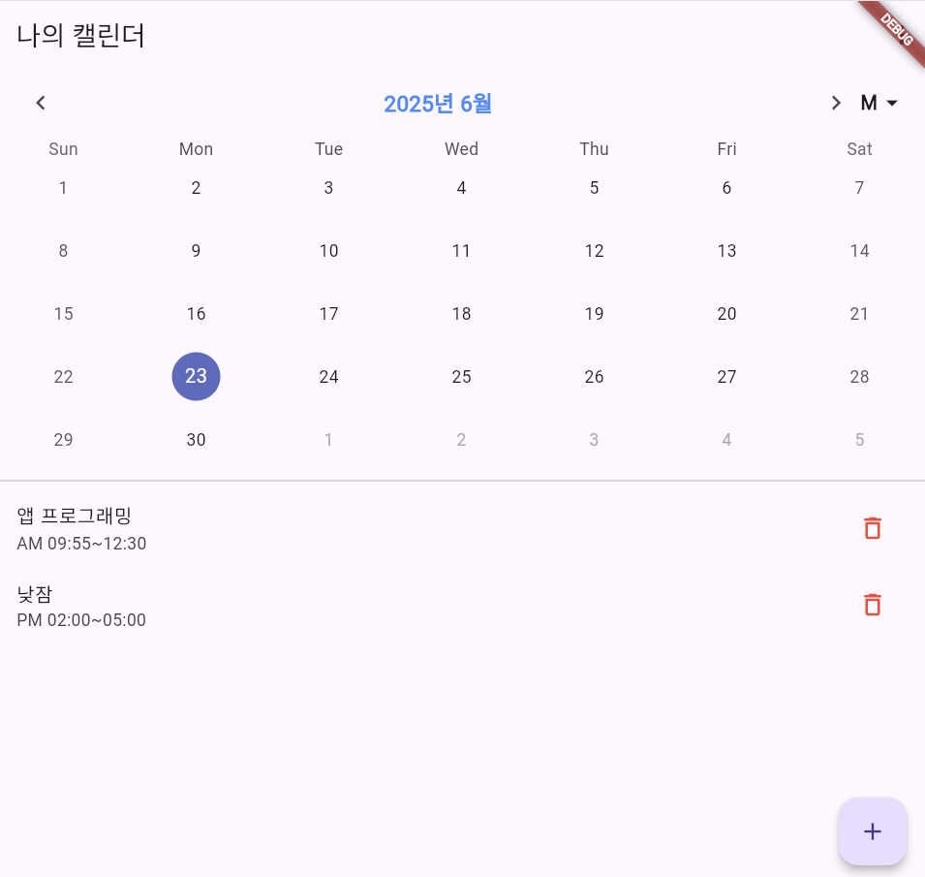
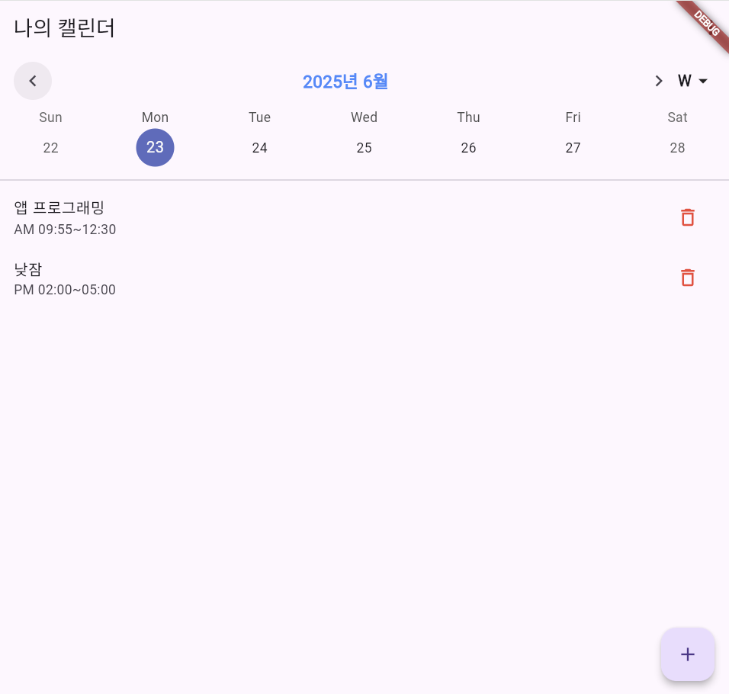
4. 레이아웃

Slide 10
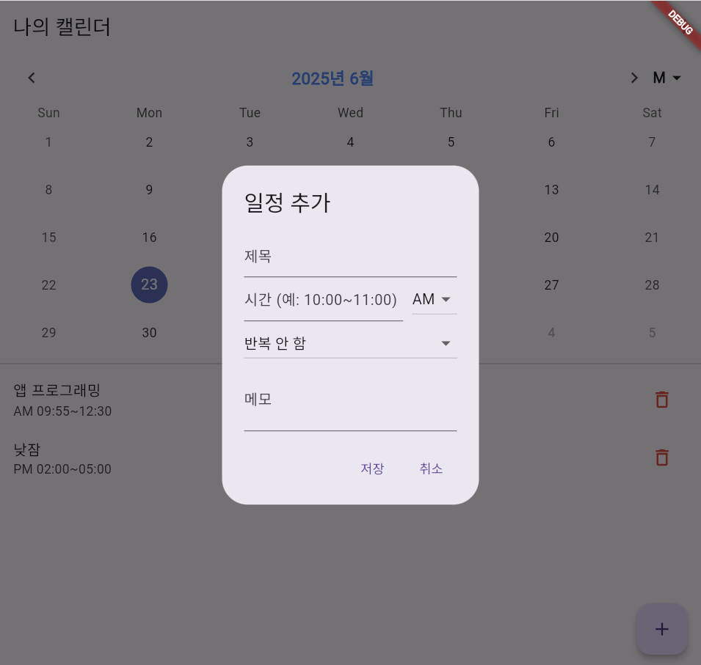
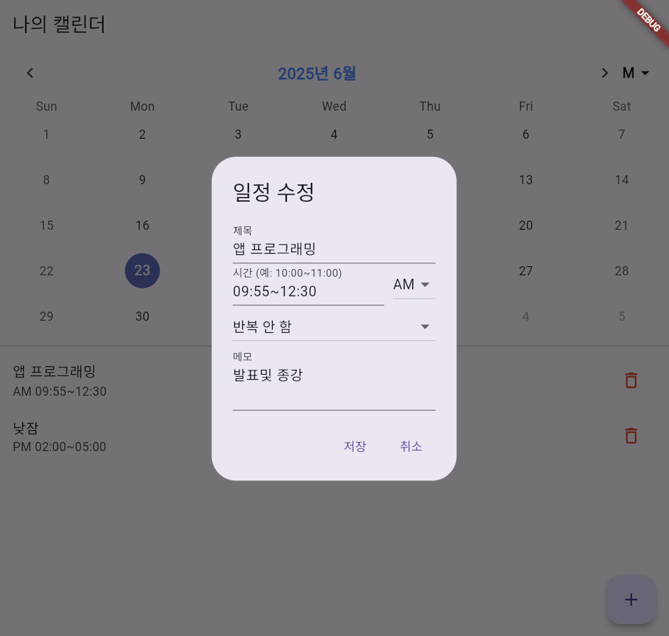
4. 레이아웃

